Slide 1


Hoy muchas operaciones logísticas
siguen viviendo en Excel, WhatsApp y buena memoria…
hasta que crecen…

Slide 2
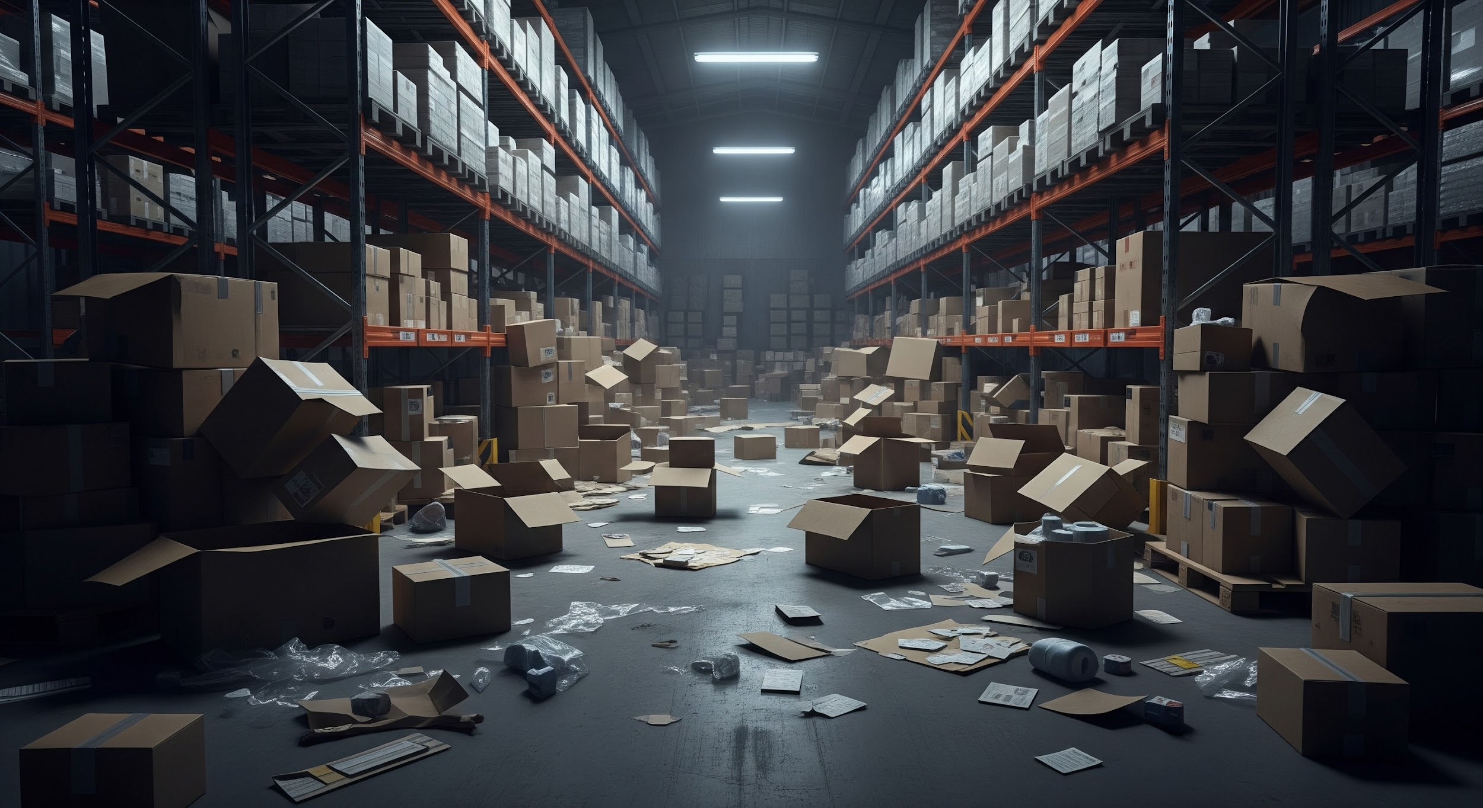

Crecer…
sin control

Slide 3










¿Te suena familiar?
Errores de inventario
Retrasos en entregas
Falta de visibilidad
Dependencia de personas clave
Inventarios no confiables
Pedidos manuales
Poca trazabilidad
Integraciones inexistentes
Mucho retrabajo

Slide 4




Excel
no es control
WhatsApp
no es trazabilidad

Slide 5

Más ventas
≠
Más orden

Slide 6
El problema no es
trabajar mucho…
es trabajar sin sistema.

Slide 7


Transformación tecnológica
ya no es una opción

Slide 8
Si tu operación depende de personas…
no es escalable
Notes:
Si tu operación depende de personas… no es escalable. Esto es clave: los procesos deben estar sistematizados para poder crecer.

Slide 9


Cómo la digitalización está
transformando almacenes
y operaciones

Slide 10
Entonces…
¿cómo se ve una operación
con control?

Slide 11

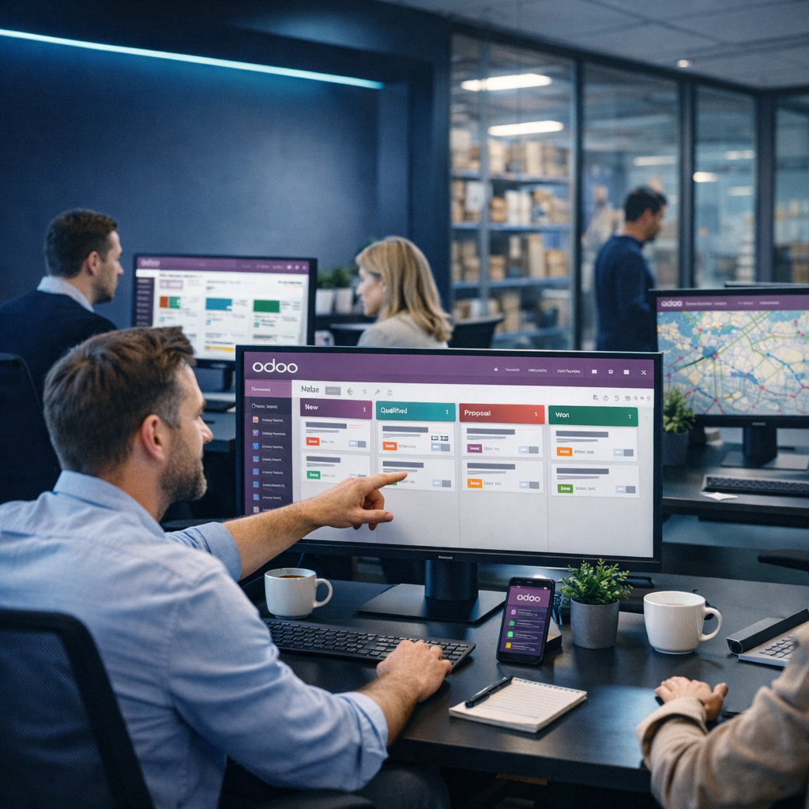
Upper Logistics
está en esta transformación
Todo conectado en tiempo real

Slide 12

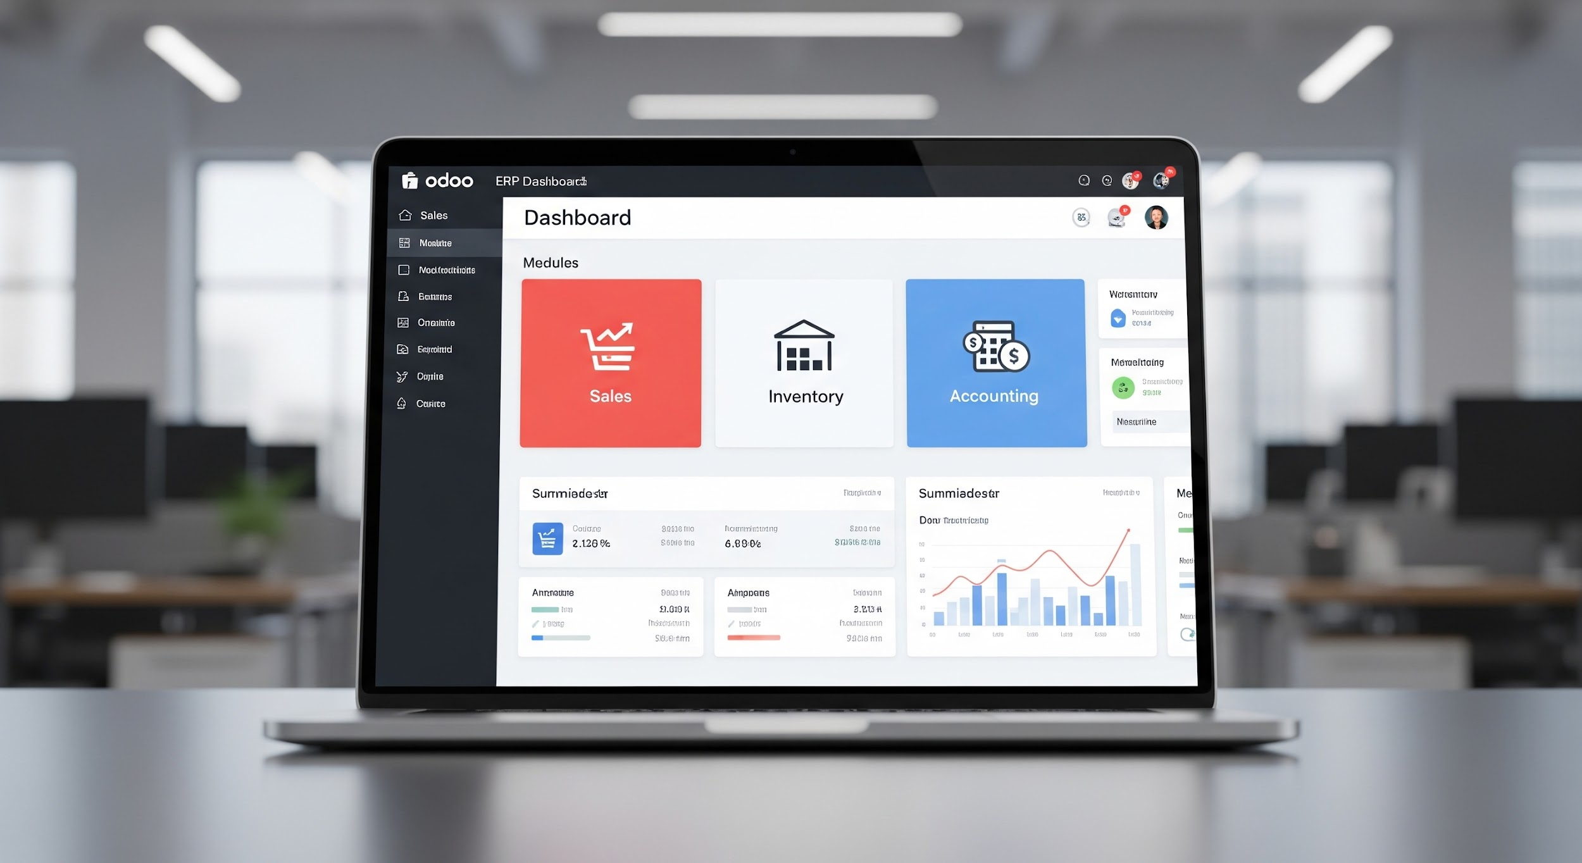
Descubre el poder de Odoo
Gestión Inteligente y Conectada
VER DEMOSTRACIÓN

Slide 13

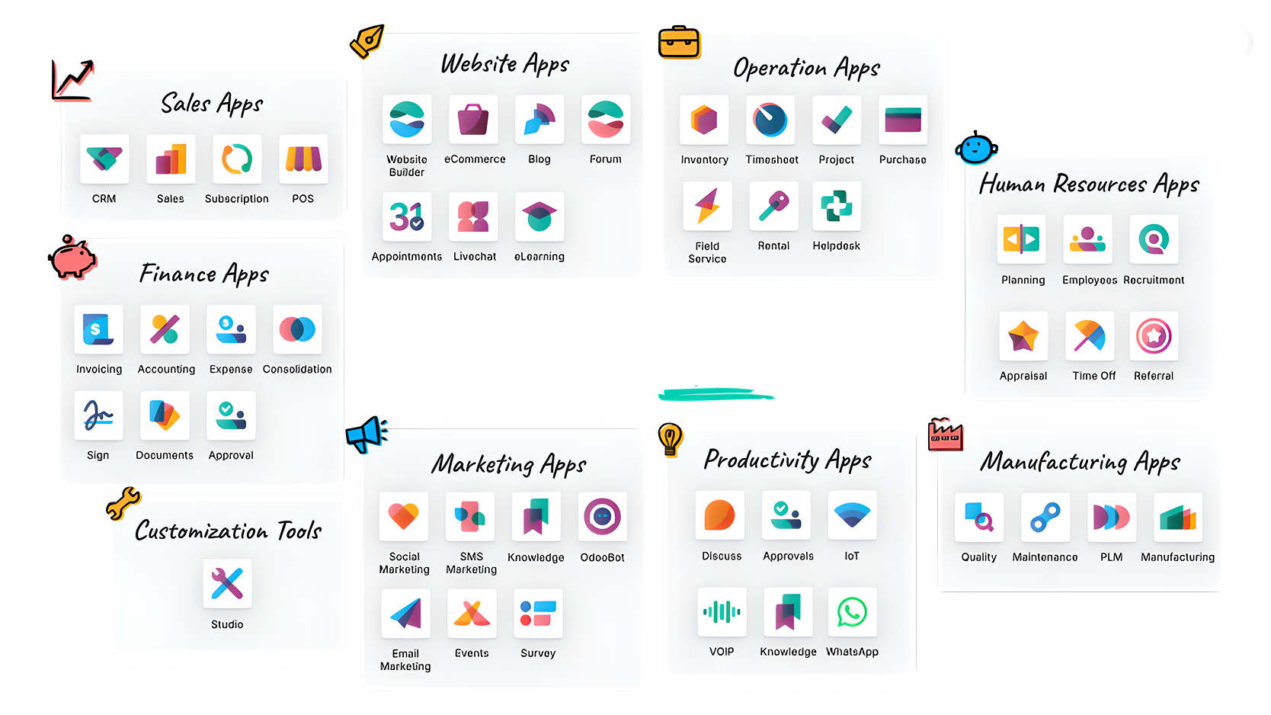

Slide 14






Cuando digitalizas, no solo creces…
creces con orden
Control de entradas y salidas
Visibilidad de inventario por ubicación
Reducción de errores en surtido
Mejora en tiempos de entrega
Escalabilidad sin perder control
Notes:
Control de entradas y salidas, Visibilidad de inventario por ubicación, Reducción de errores en surtido, Mejora en tiempos de entrega, Escalabilidad sin perder control

Slide 15



El flujo integrado
Venta
Inventario
Entrega
Cobranza
Un flujo continuo, sin interrupciones, sin retrabajo

Slide 16
No persigues información
la información llega a ti

Slide 17
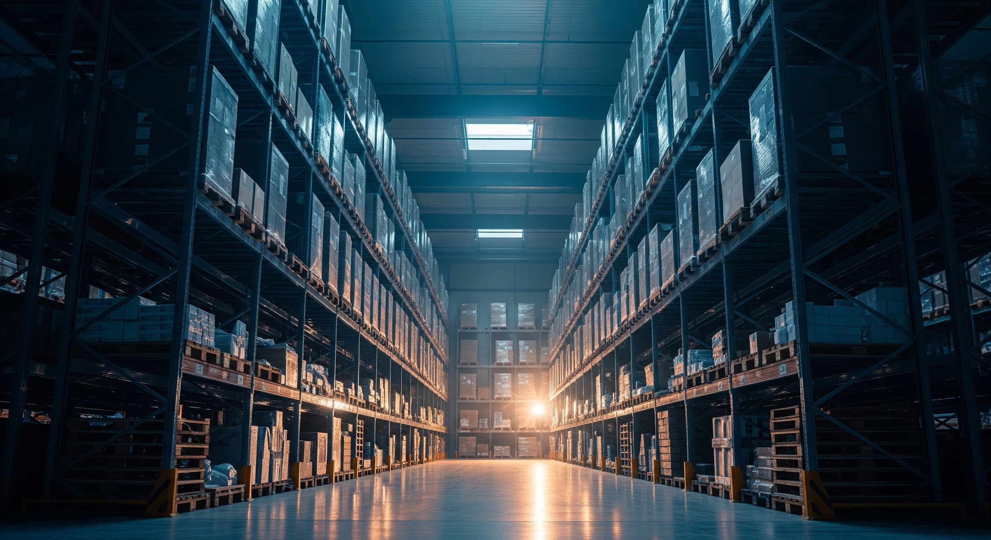
El almacén deja de ser
caos

Slide 18




Saber qué tienes
dónde está
y qué sigue

Slide 19

Menos
errores
Más
control
Más
crecimiento

Slide 20
No tener sistema…
es riesgoso

Slide 21

Crecer con orden
es una decisión

Slide 22




Alguna vez has vendido algo…
¿que no tenías?
Escanea para saber más
sunname.com.mx
+52 1 771 101 4687

